Slide 1
Курсовая работа на тему: «Разработка мобильного приложения для Android «Записная книжка с функцией будильника»
Выполнила: студентка 3 курса,
группы ИСп 19-2к
Руденкова Анна Александровна
Руководитель: Большакова-Стрекалова Анна Викторовна, преподаватель ГБУ КО ПОО КИТиС
2022г

Slide 2
Назначение и цели создания мобильного приложения
Необходимо разработать мобильное приложение, которое выполняет функции записной книжки и будильника.
В приложении должна быть реализована возможность установки будильника (часы и минуты). После установки будильник должен добавиться в будильники телефона. Когда будильник срабатывает – должен выполняется звуковой сигнал, который стоит на рингтоне телефона.
Данные записной книжки должны хранится в базе данных. В базе данных хранится дата создания записи, тема, текст и дата выполнения дела (не обязательно для заполнения).
В распоряжении пользователя должны быть:
1. Все записи записной книжки (все записи, отсортированные по дате с возможностью выбора записи для просмотра/редактирования и добавления новой записи).
2. Записи на сегодняшний день (дата выполнения равна текущей).
3. Записи на текущую неделю (по дате выполнения).

Slide 3
Требования к программному обеспечению
1. Интерфейс: мобильное приложение.
2. Язык программирования Java. Среда разработки Android Studio.
3. СУБД SQLite.
4. Проверка корректности входных данных.
5. Целостность данных. Каскадное удаление и каскадное обновление данных на уровне БД.

Slide 4
Аналоги разрабатываемого приложения
 | FairNote | Omni Notes | SomNote
Типы заметок | Текстовые записи, чек-листы, напоминания. | Текстовые записи с вложениями, изображения, чек-листы и напоминания. | Текстовые записи с вложениями и скетчи
Каталогизация | По метке | По категории и метке | По папкам
Синхронизация между устройствами | Только сохранение заметок в Dropbox или Google Drive | Только сохранение заметок в локальную память | Да
Доступ через веб или компьютер | Нет | Нет | Да

Slide 5
Диаграмма вариантов использования

Slide 6
Описание разработанных layout
Layout | Описание
main_layout | Layout отвечает за отображение стартовой страницы
menu_main | Layout отвечает за отображение главного меню программы (пункты меню: «Редактирование записей», «Дела на сегодня», «Дела на неделю», «Установка будильника», «Выход»)
record_layout | Layout отвечает за отображение данных таблицы «record» (номер заметки, дата создания, дата выполнения, тема, текст)
recordadd_layout | Layout отвечает за добавление новой записи в таблицу «record»
recordedit_layout | Layout отвечает за редактирование данных в таблице «record»
alarm_layout | Layout выводится на экран в момент срабатывания будильника
now_layout | Layout отвечает за отображение данных таблицы «record» с фильтром заметок за сегодняшний день
week_layout | Layout отвечает за отображение данных таблицы «record» с фильтром заметок на неделю
setalarm_layout | Layout отвечает за установку времени будильника

Slide 7
Диаграмма деятельности для работы с заметками

Slide 8
Диаграмма деятельности для работы с будильником

Slide 9
Описание разработанных классов
Layout | Описание
database_handler | Класс отвечает за работу с БД
main_activity | Класс отвечает за отображение стартовой страницы
record_activity | Класс отвечает за отображение данных таблицы «record» (номер заметки, дата создания, дата выполнения, тема, текст)
recordadd_activity | Класс отвечает за добавление новой записи в таблицу «record»
recordedit_activity | Класс отвечает за редактирование данных в таблице «record»
alarm_activity | Класс отвечает за срабатывание будильника
now_activity | Класс отвечает за отображение данных таблицы «record» с фильтром заметок за сегодняшний день
week_activity | Класс отвечает за отображение данных таблицы «record» с фильтром заметок на неделю
setalarm_activity | Класс отвечает за установку времени будильника

Slide 10
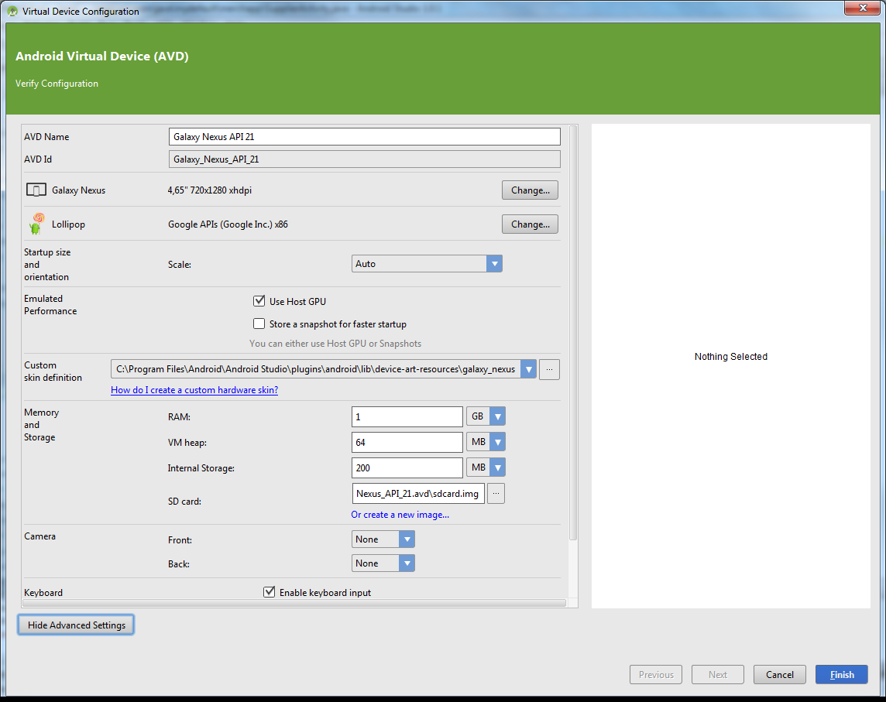
Параметры виртуального устройства

Slide 11
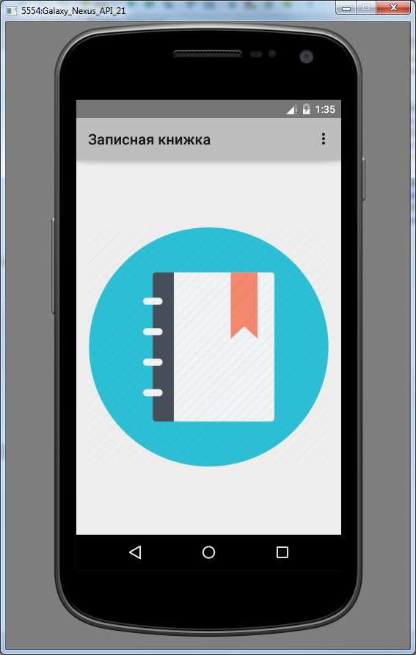
Стартовая форма приложения

Slide 12
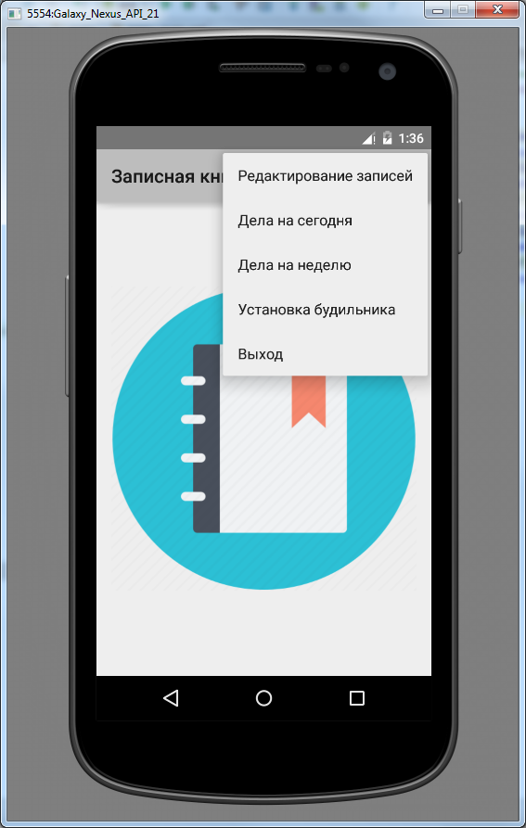
Главное меню приложения

Slide 13
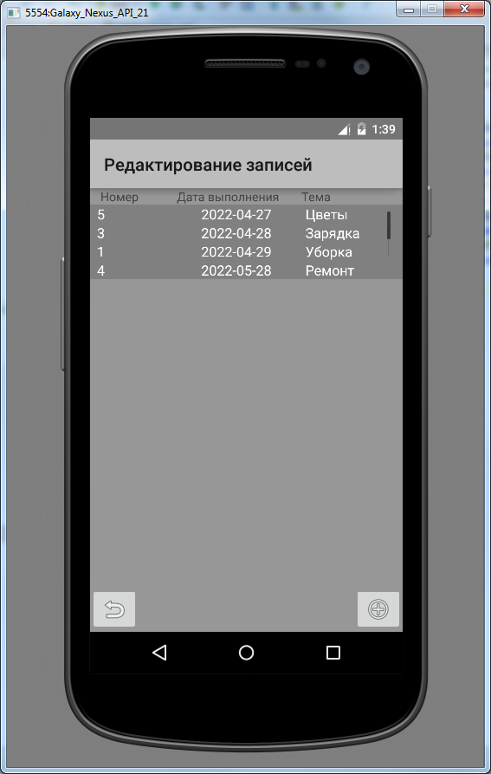
Форма для работы с заметками

Slide 14
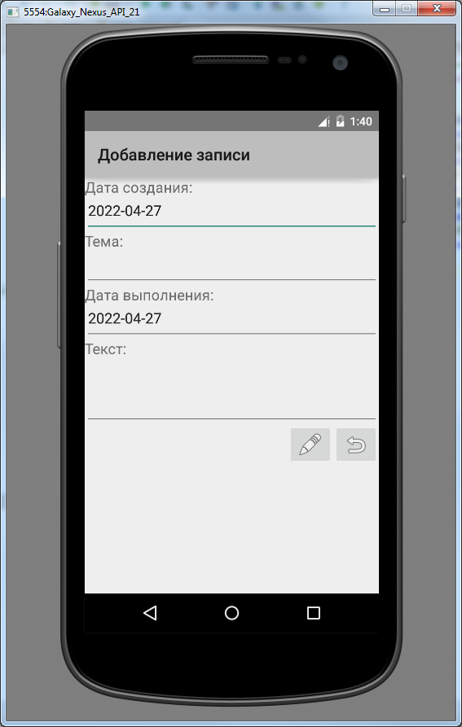
Форма добавления новой записи

Slide 15
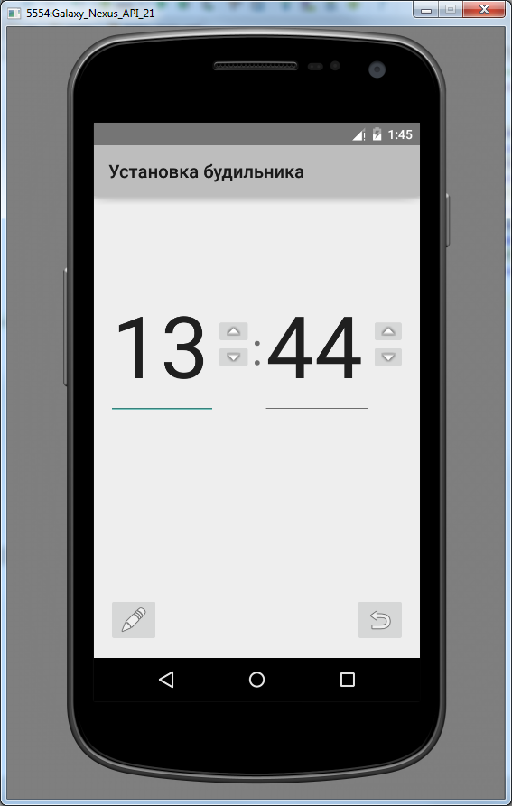
Форма для установки будильника

Slide 16
Заключение
В ходе выполнения представленной работы было разработано мобильное приложение под Android для работы с датой, временем и заметками.
В ходе выполнения работы был проведен обзор и анализ существующих информационных ресурсов предметной области, определены требования к ресурсам, выбраны наиболее подходящие средства реализации, спроектирована и реализована структура приложения. Было произведено тестирование приложения, в ходе которого было подтверждено, что приложения работает на операционных системах Android.
Таким образом, задачи работы полностью решены, цели достигнуты. Разработанный проект – прост, и удобен в использовании, Данным программным продуктом могут пользоваться все, кто владеет элементарными навыками использования мобильным устройством.

Slide 17
Спасибо за внимание

